Slide 1

MÍDIA KIT 2025

Slide 2

Toda casa tem uma história para contar. De afeto, de memória, de transformações. E são essas histórias, cheias de verdade que Casa e Jardim mostra àqueles que buscam inspiração.
Casa e Jardim pede licença para entrar. Mas, assim que a porta se abre,
a gente passeia com lupa pela casa.
O personagem da história não é só a casa, mas o morador. Alguém que se apropria do espaço e se esparrama no sofá, pula corda no meio da sala,
se equilibra no balanço, cozinha para os amigos e rega as plantas do jardim.
Sem ele, a casa não para de pé. E a gente quer gente cuja alma se espalhe pela casa, do teto ao piso.​

Slide 3
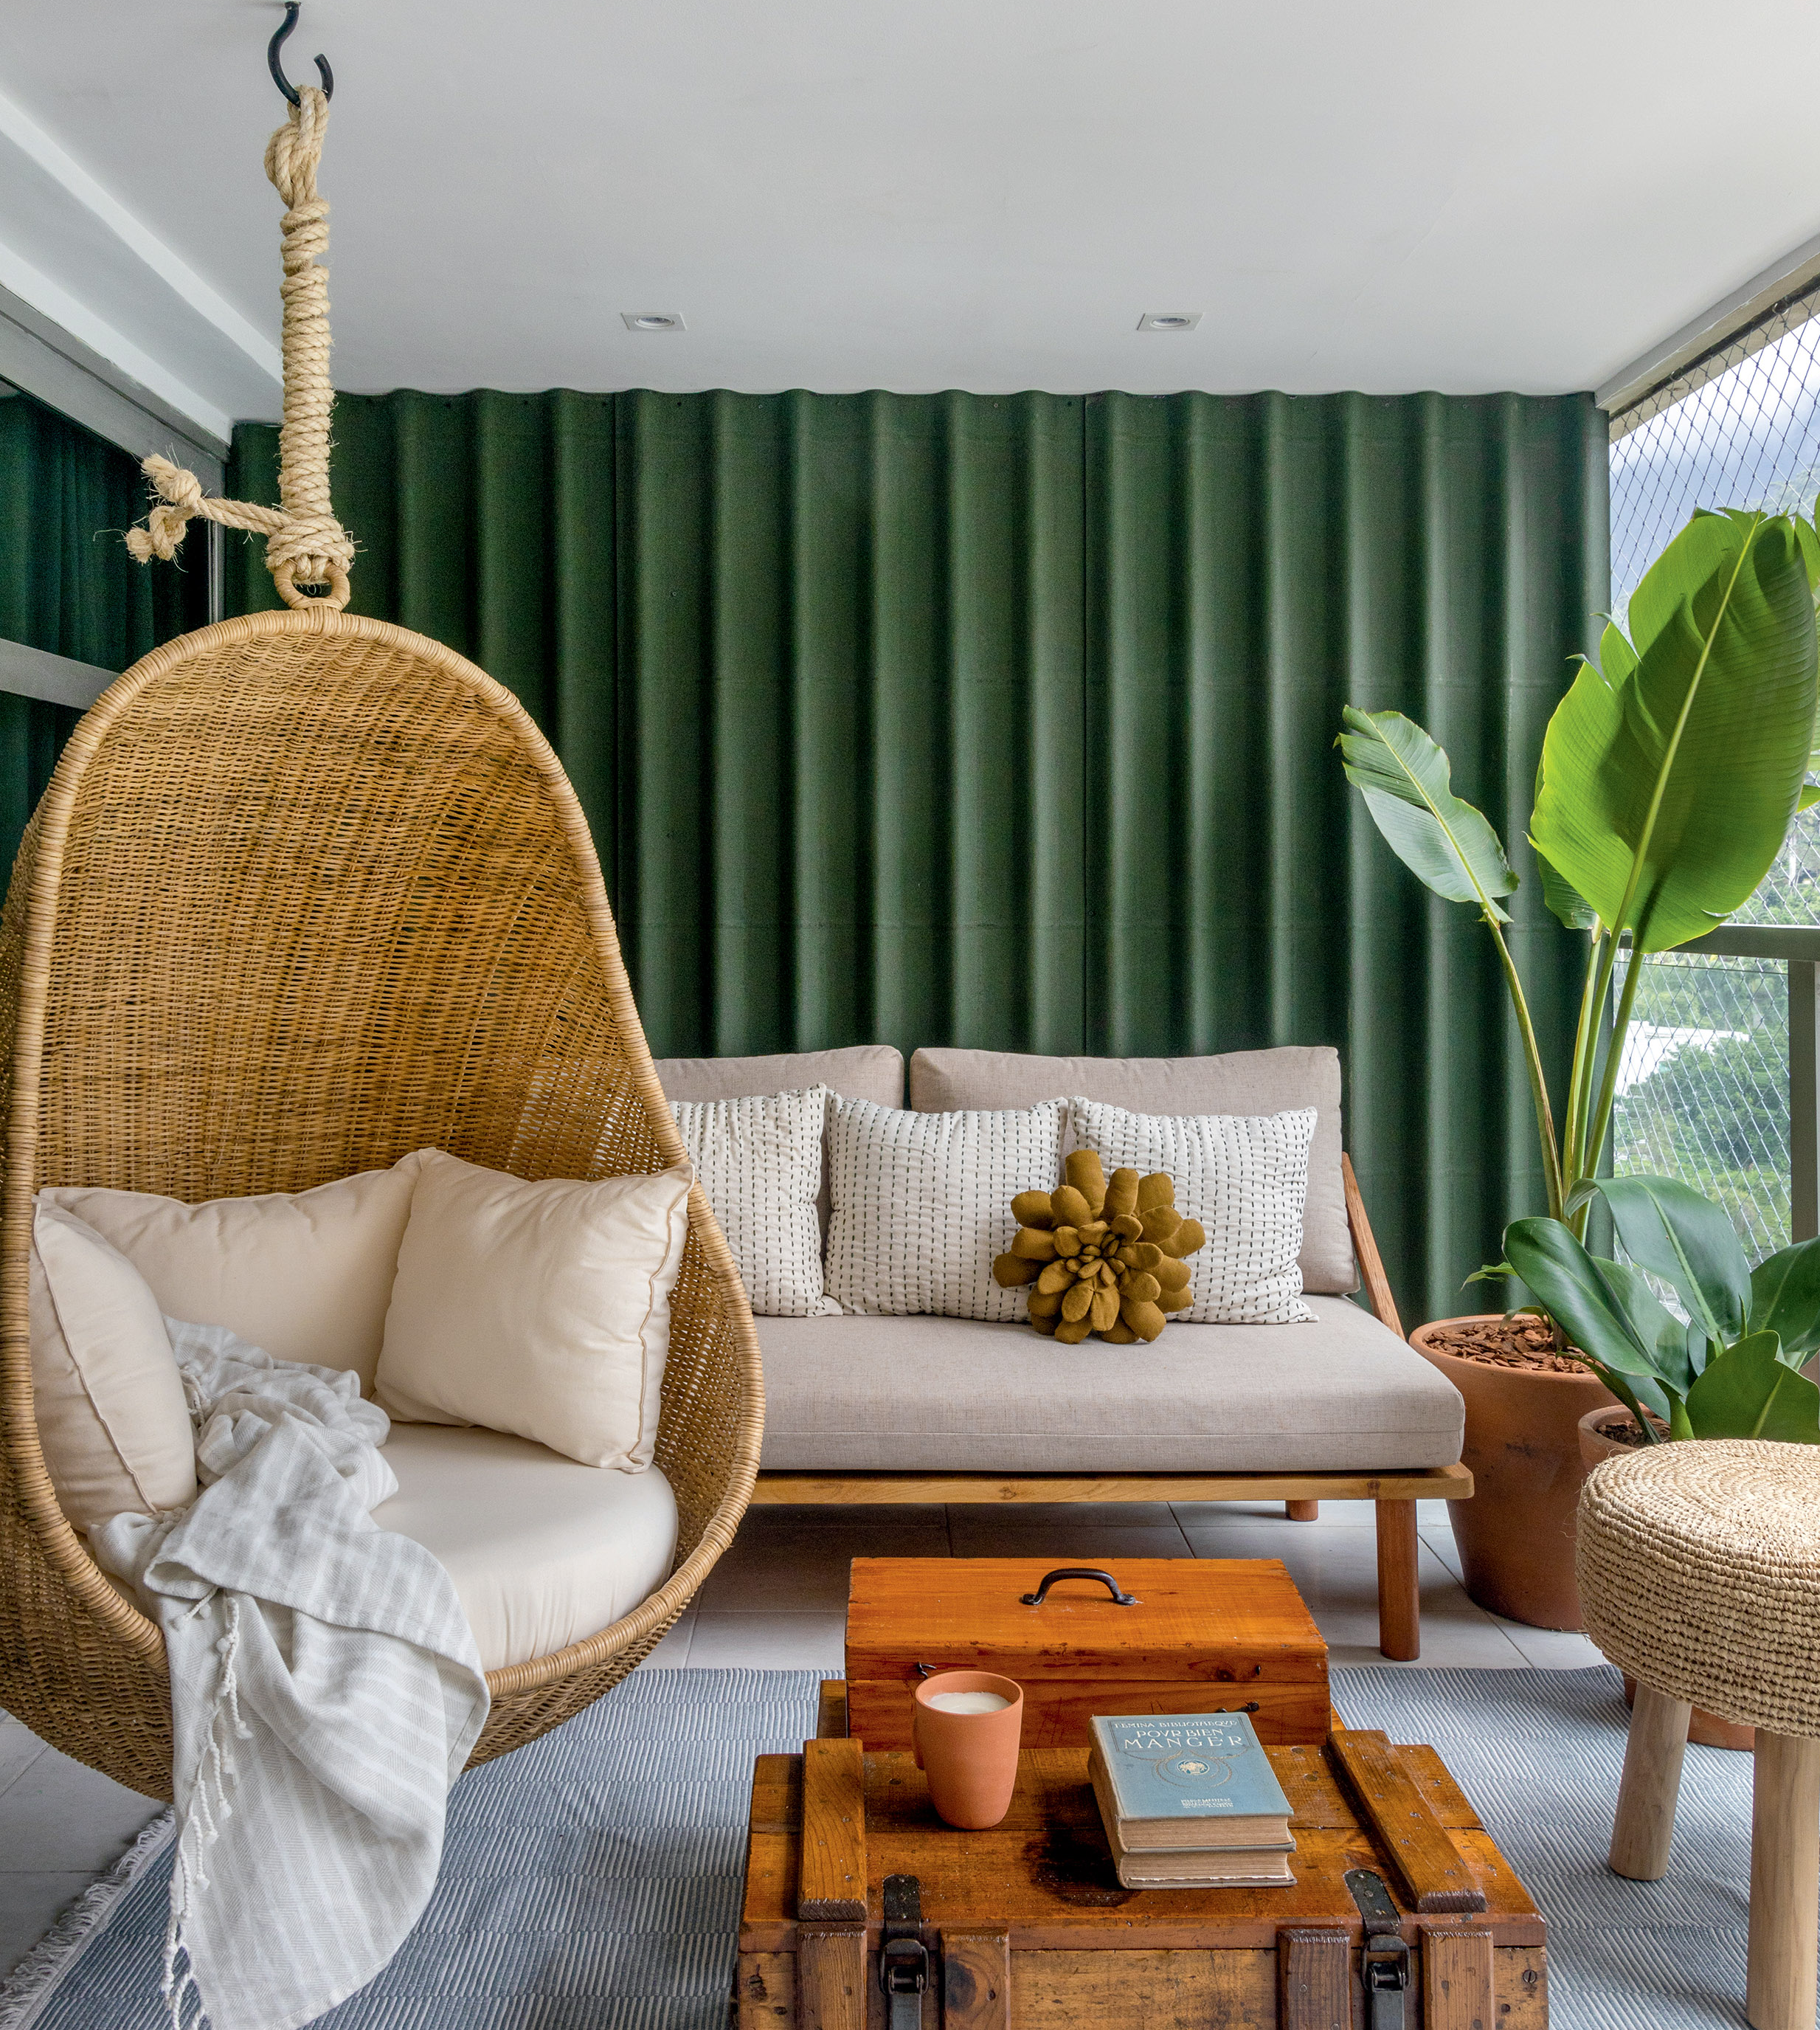
71 ANOS DE HISTÓRIA
Casa e Jardim é a primeira revista sobre decoração, arquitetura, design e paisagismo do País e também a mais antiga em circulação no mercado.
Para se manter relevante por tanto tempo, a marca se reinventou e se tornou referência no que é morar em um espaço cheio de personalidade.
Sempre de olho nas tendências,
Casa e Jardim fortalece sua missão de mapear o futuro da casa, e aprofunda o
seu olhar para o pensamento sustentável e a aplicação funcional de tecnologias emergentes (afinal, quem não quer uma casa inteligente?), tudo isso aliado ao seu foco em design.

Slide 4
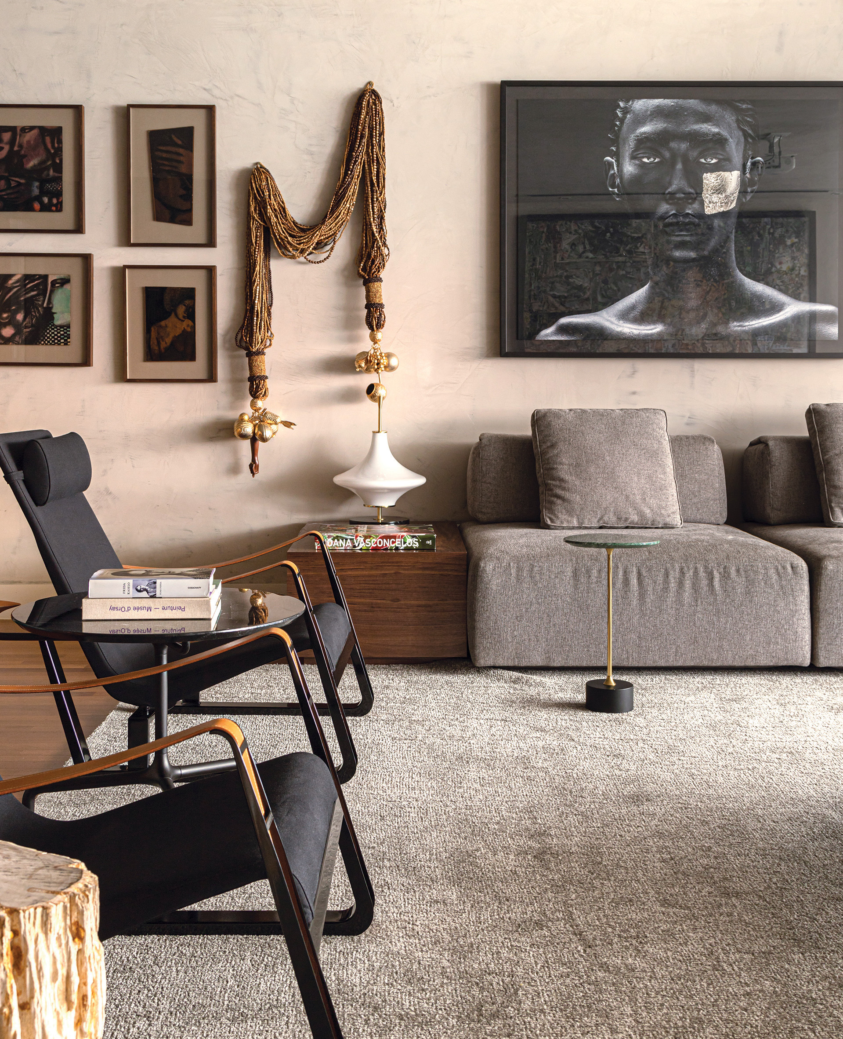
UM NOVO OLHAR
O mundo hiper conectado nos inunda com imagens e informações. Leitores e consumidores exigem das marcas um comportamento autêntico e inclusivo. Entre as muitas mudanças das últimas décadas, a casa passou a ser um espaço autoral e fomos pioneiros neste movimento.​ Casa e Jardim constrói pontes entre os sonhos e a realidade, ajudando leitores, profissionais e marcas a se encontrarem e, assim, possibilita que cada morador tenha a casa linda do seu jeito.​

Slide 5
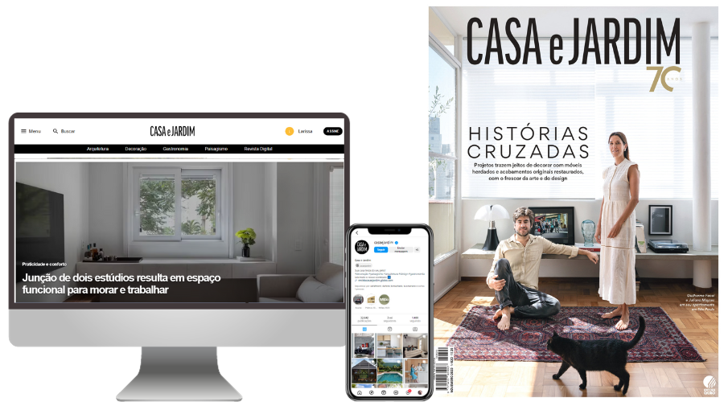









LÍDER EM TODAS AS PLATAFORMAS NO SEGMENTO DECORAÇÃO
LEITORES REVISTA¹
(Leu impresso + edição digital)
MÍDIAS SOCIAIS⁴
8,3 MM SEGUIDORES
888 K LEITORES
Circulação: 37.603²
3,3 MM
78 K
3,1 MM
1,1 MM
167 K
622 K
13 K
LEITORES SITE³
2,2 MM visitantes únicos*
1,6 MM pageviews**
NEWSLETTER
14.925 envios (Set/25)
Fontes: ¹Kantar Ibope Media – TG BR 2025 R2 - Pessoas: Leitores Revista: Leu impresso nos últimos 6 meses + edição digital (sem sobreposição) // ²IVC : Revistas: Junho/2025 (impresso + digital) // ³ Comscore Multi-Plataform Agosto/2025 - * Total Digital Population -** Desktop and Mobile // ⁴ Analytics Redes Sociais Agosto/2025 (dados com sobreposição entre as redes)

Slide 6
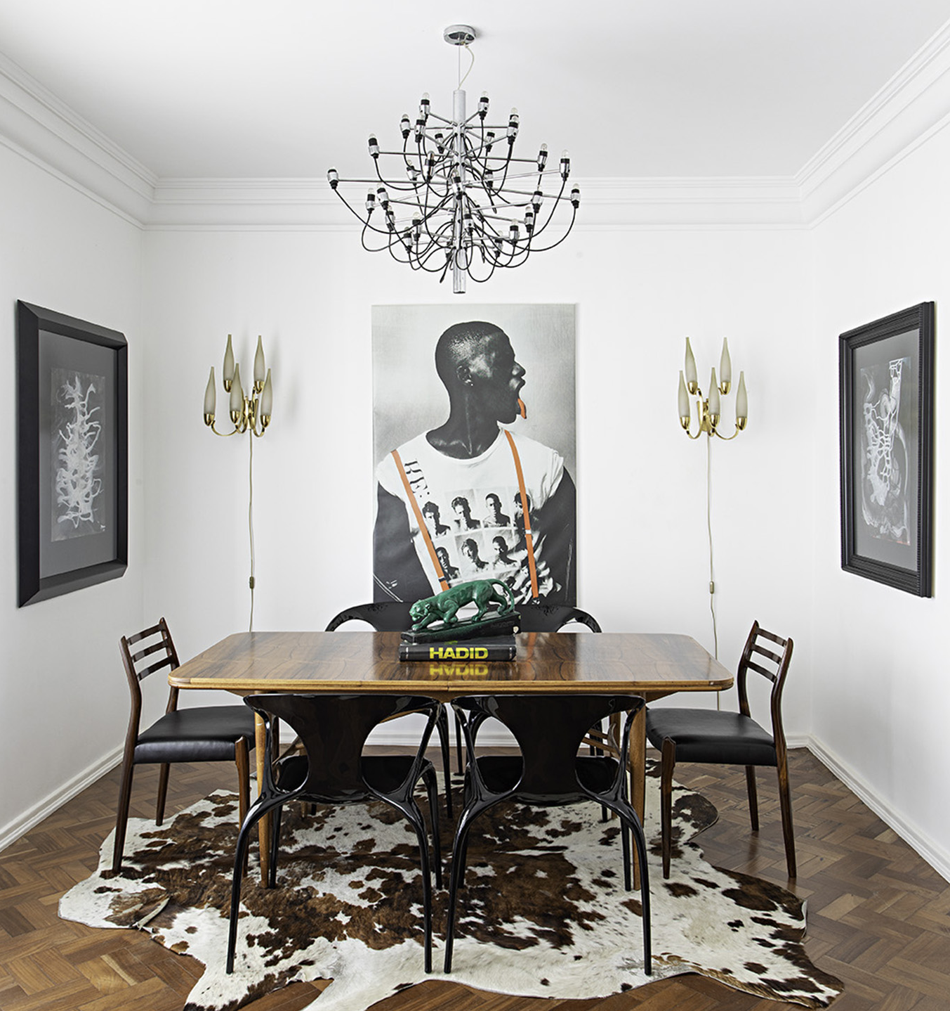


PERFIL DA AUDIÊNCIA
REVISTA¹
72 % Mulheres
67% AB
28% C
06% até 24 anos
15% 25 a 34 anos
26% 35 a 44 anos
25% 45 a 54 anos
28% 55+ anos
SITE²
59% Mulheres
39% AB
45% C
02% até 24 anos
12% 25 a 34 anos
24% 35 a 44 anos
24% 45 a 54 anos
37% 55+ anos
Fontes: ²Kantar Ibope Media – Clickstream MP TG BR 2024 R1 – Personas // ¹ Kantar Ibope Media – TG BR 2025 R2 - Pessoas: Leitores Revista: Leu impresso nos últimos 6 meses + Leu edição digital (sem sobreposição)

Slide 7
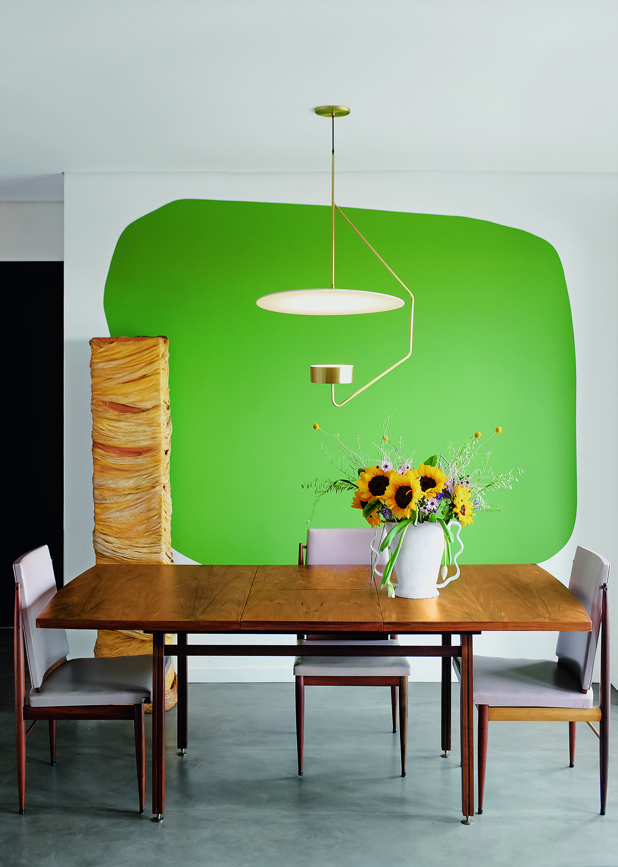




PARA QUEM
CASA E JARDIM É FEITA?
Apaixonados pelo morar bem, que buscam personalizar a casa e ganhar mais qualidade de vida.
Interessados em decoração, design, paisagismo, arquitetura, gastronomia e tecnologia.
Profissionais da área em busca de inspiração e tendências.
Pessoas que estão construindo, reformando ou com planos de mudar suas casas em um futuro próximo.

Slide 8

EDITORIAS
TENDÊNCIAS
Os lançamentos em design, arte, decoração, mais entrevistas com grandes nomes do mercado e serviços
COMPORTAMENTO
Reportagens que antecipam as transformações na casa, com análise de especialistas
MORAR
Projetos de decoração e arquitetura, histórias inspiradoras e jeitos de viver únicos
CASA CONECTADA
As novidades de tecnologia para ter um lar mais funcional e amigável

Slide 9
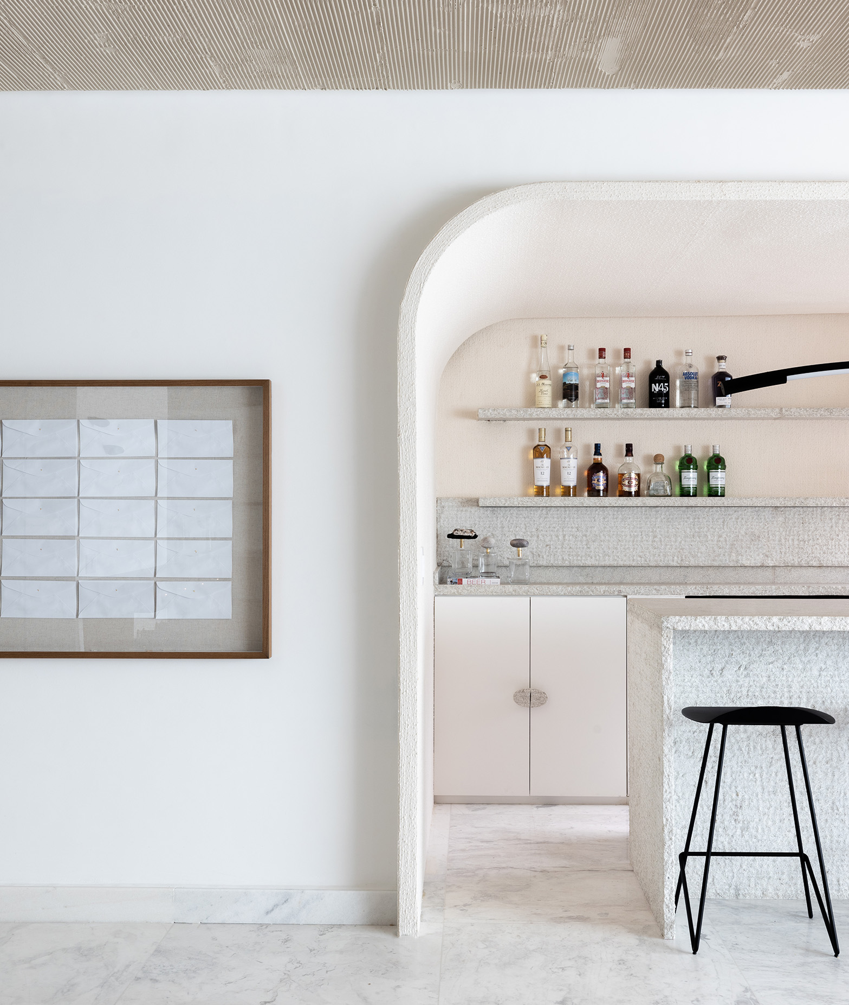
EDITORIAS
GASTRONOMIA
Entrevista com grandes chefs, receitas, ingredientes especiais
BEM-ESTAR
Iniciativas para buscar o equilíbrio, dicas para organizar os espaços e ter mais qualidade de vida
PAISAGISMO
Jardins, terraços e varandas inspiradoras.
Jeitos de ocupar a casa com plantas
EMPREENDIMENTOS
Lançamentos imobiliários, sob a ótica dos projetos arquitetônico e de decoração, além da interação com o verde

Slide 10
CALENDÁRIO CASA E JARDIM
3 DAYS OF DESIGN COPENHAGEN
CASA CONECTADA
SEMANA DE DESIGN DE MILÃO
JANEIRO
FEVEREIRO
MARÇO
ABRIL
MAIO
JUNHO
JULHO
MAISON
&OBJET PARIS
DW!
E EXPO REVESTIR
ICFF NY
FENEARTE
SEMANA
CRIATIVA DE TIRADENTES
AGOSTO
SETEMBRO
OUTUBRO
NOVEMBRO
DEZEMBRO
PRÊMIO CASA E JARDIM
LONDON DESIGN FESTIVAL
HELSINKI DESIGN WEEK
ART BASEL MIAMI
ATEMPORAIS – CONFORME VIABILIDADE COMERCIAL
COBERTURA EXPO REVESTIR, DW!, MAISON&OBJET, SEMANA DE DESIGN DE MILÃO, 3 DAYS OF DESIGN, FENEARTE, LONDON DESIGN FESTIVAL, HELSINKI DESIGN WEEK, ART BASEL MIAMI, CASACOR
CURADORIA CASA E JARDIM
TALKS CASA E JARDIM
MORAR CASA E JARDIM
VITRINE CASA E JARDIM
TOUR CASA E JARDIM
RECEBER CASA E JARDIM: PÁSCOA, DIA DAS MÃES, DIA DOS PAIS, NATAL E ANO-NOVO
ESPECIAIS EDITORAIS E CUSTOMIZADOS: DATAS ESPECIAIS

Slide 11
COBERTURA
DE EVENTOS
CASA E JARDIM
EM MILÃO
Casa e Jardim realiza a cobertura com conteúdo qualificado e exclusivo dos principais eventos do setor em seu site, redes sociais e na edição impressa.
O parceiro pode apoiar essa cobertura ou promover a participação da marca nesses eventos. Há ainda a possibilidade de criar uma experiência para pequenos grupos de profissionais, com uma imersão nesses eventos, sob a curadoria da diretora de Casa e Jardim, Thaís Lauton.
Maison&Objet | 16 a 20 de janeiro e 04 a 08 de setembro
Expo Revestir | 11 a 14 de março
Design Weekend - DW! SP | 10 a 16 de março
Semana de Design de Milão | 07 a 13 de abril
ICFF NY | 18 a 20 de maio
3 Days of Design | 04 a 06 de junho
Feneart | 09 a 20 de julho
CASACOR | Mostras de março a dezembro
Helsinki Design Week | 05 a 14 de setembro
London Design Festival | 14 a 22 de setembro
Principal evento do setor, a Semana de Design de Milão, MDW, reúne mais de 5 mil profissionais brasileiros no período de duração do Salão do Móvel e do FuoriSalone.
A fim de proporcionar uma ação de relacionamento entre marcas brasileiras presentes na MDW, Casa e Jardim realizará uma recepção e experiência de visitação em um empreendimento de luxo da cidade.
A cobertura da ação estará nas redes sociais e no site de Casa e Jardim.

Slide 12
CASA
CONECTADA
PRÊMIO
CASA E JARDIM
A tendência vem ganhando espaço e gosto na vida dos brasileiros, porque proporciona praticidade, economia e segurança.
Casa e Jardim e TechTudo se unem em um projeto que vai mostrar, na prática, todas as funcionalidades relacionadas ao morar a partir de uma casa experimental completamente conectada. O projeto reunirá parceiros de tecnologia, mobiliário, arte, bem estar, gastronomia, serviços e apresentará conteúdos personalizados sobre o tema.
Entre as ações promovidas pelas duas mídias, haverá talks, workshops, tours guiados e degustações reunindo convidados e público em geral.
A divulgação da programação e a cobertura de
todas as ações acontecerá nas plataformas de
Casa e Jardim e TechTudo.
O Prêmio Casa e Jardim reconhece, prestigia e incentiva o trabalho de profissionais do setor.
Em sua 7ª edição, a premiação tem categorias editoriais dentro dos pilares Arquitetura, Design de Interiores e Paisagismo. Os projetos finalistas são selecionados a partir de publicações realizadas na revista impressa e no site da marca. Os vencedores são definidos por um júri especializado e multiplataforma.
A cerimônia de premiação acontece em São Paulo em local de arquitetura icônica e reúne os finalistas, além de influenciadores e marcas parceiras. A cobertura do evento acontece simultaneamente nas redes sociais.

Slide 13
VITRINE
CASA E JARDIM
TOUR
CASA E JARDIM
Dos lançamentos de eletroeletrônicos às novidades
de linha branca e às grandes criações de design,
Casa e Jardim acompanha lançamentos de produtos em todas as fases e proporciona uma jornada completa para o consumidor, oferecendo conteúdos descomplicados.
Reviews, unboxing, como comprar, condições especiais, entre outros conteúdos, podem ser explorados em diferentes formatos: matérias, vídeos e posts nas redes sociais. As matérias contam com backlinks e são produzidas orientadas para conversão e bom ranqueamento nos buscadores orgânico.
Casa e Jardim está presente nos principais pólos de decoração, arquitetura, design e paisagismo do mundo. Junto com o parceiro, é possível planejar uma viagem imersiva por um roteiro de design, artesanato, arquitetura ou paisagismo.
O Tour Casa e Jardim explora a expertise da equipe de CJ, propondo experiências especiais,
que são repercutidas na revista, no site e nas
redes sociais. O modelo é indicado para programas de premiação de marcas parceiras
ou ações de relacionamento.

Slide 14
RECEBER
CASA E JARDIM
IMÓVEIS
CASA E JARDIM
O projeto Receber Casa e Jardim contempla uma série de vídeos para o Instagram, Pinterest e TikTok com montagens de arrumações de mesa ou preparação de pratos para diferentes ocasiões: Páscoa, Dia das Mães, Dia dos Pais, Natal,
Ano-Novo ou em datas especiais.
Os patrocinadores poderão desenvolver conteúdos exclusivos e apresentar as novidades da marca.
Casa e Jardim possui a editoria especial IMÓVEIS, focada em promover os lançamentos de construtoras e incorporadoras.
A editoria oferece conteúdos sobre os empreendimentos, mas também pode agregar ações como mala direta com geolocalização, assinaturas em lote para brinde de relacionamento take over nas redes sociais, ações clusterizadas, ambientação de showroom, entre outras.
O portfólio visa gerar awareness para os lançamentos das construtoras e incorporadoras, além de converter leads junto ao target.

Slide 15
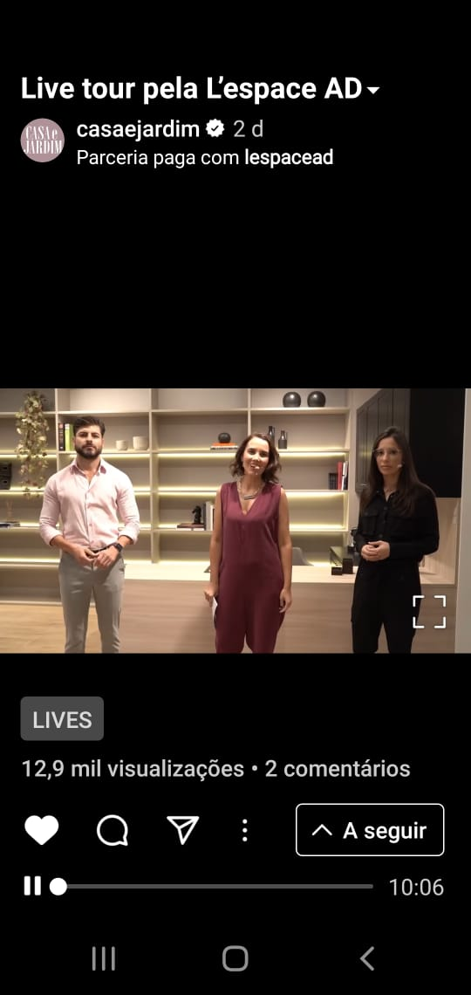
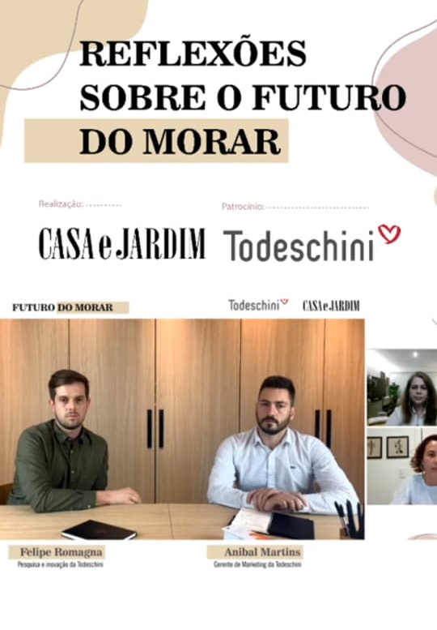

ESPECIAIS EDITORIAIS E CUSTOMIZADOS
Alinhado com a marca parceira, a equipe de Casa e Jardim pode desenvolver pautas e ações como: videocasts, instazines, webstories, reels, vídeos para TikTok, ações no Pinterest e hub de conteúdo no site.
DATAS ESPECIAIS
Editorial sobre datas comemorativas do setor com entrega no site e nas redes sociais. Possibilidade de projetos customizados,
sob demanda do parceiro.
DIA NACIONAL DA MULHER ARQUITETA BRASILEIRA | 31 DE JULHO
DIA DO PAISAGISTA | 04 DE OUTUBRO
DIA DO DESIGNER DE INTERIORES | 30 DE OUTUBRO
DIA NACIONAL DO DESIGN | 05 DE NOVEMBRO
DIA DA ARQUITETURA | 15 DE DEZEMBRO
E MAIS DATAS: MÊS DE LIQUIDAÇÕES, PÁSCOA, DIA DAS MÃES, DIA DOS PAIS, NATAL E ANO-NOVO
Clique e confira série em parceria com a Deca
Por uma reforma fácil

Slide 16
MÍDIA KIT 2025
Atualizado em 10/04/2025 LM

